Slide 1
TRAVPLAN · 챕터 발표 · Controller·안전
Planner의 궤적을
안전하게 실행하기
MPPI 계열, 학습 동역학, 안전 필터, 그리고 plant 지연에서 배운 것
§E · §C · §F
2025–2026 연구 비교
TP-0149–0165
Notes:
이 발표는 리서치 문서의 Controller·안전 챕터를 하나의 이야기로 묶은 것입니다. 질문은 하나입니다. Planner가 준 궤적을 지형과 보행자 사이에서 어떻게 안전하게 실행하는가입니다. 앞부분은 남의 연구, 뒷부분은 travplan에서 잰 결과입니다. NMPC 갈래의 자세한 내용은 별도의 MPC 발표에서 다룹니다.

Slide 2
순서
여섯 갈래를 지나 travplan이 잰 결과로 끝난다
질문: Planner가 준 궤적을 지형과 보행자 사이에서 어떻게 안전하게 실행하는가
1 · E.1 · B.5
2 · E.2–E.10
3 · C.1–C.4
MPPI 계열
학습 동역학·적응
안전 필터
가중 평균, 계보, SMPPI, ProxPI, 지연
rollout 모델, 잔차, 선형 대 GP
비용 통합형, CBF, 보정, 샘플 감시
노이즈와 prior와 지연을 어디에 넣나
MPPI가 rollout하는 모델을 바꾼다
비용에 넣나, 뒤에서 거르나
4 · F.1–F.8
5 · E.16
6 · 작업 기록
하위 제어·4족 RL
최근 연구 비교
travplan에서 잰 것
커리큘럼, DreamWaQ 구현 점검
공통점, 차이점, 시도 순서
plant 지연, NMPC, 보행자, 멈춤
정책이 아니라 학습 절차를 가져온다
2025–2026 연구 15편
TP-0128–0165에서 잰 것
travplan: 남의 연구는 "어느 자리에 들어오나"로 읽고, 우리 결과는 TP 번호와 함께 읽는다.
Notes:
여섯 부분으로 나눴습니다. 1–4는 리서치 문서의 탭 순서이고, 5는 2025–2026년 연구를 한 표로 비교한 절입니다. 6은 이 저장소에서 실제로 돌려 본 결과입니다. 각 연구는 travplan Controller의 어느 자리에 들어오는지를 중심으로 살펴봅니다.

Slide 3
Controller의 일
Controller는 경로를 받아 body twist를 낸다
Planner
Controller
body twist
스워브 plant
→
→
→
경로 또는 시간 인덱스 궤적. 제어는 내지 않는다
추종하면서 지형과 동적 장애물을 로컬로 피한다
(vₓ, v_y, ω_z) 명령
1차 지연 0.2 s, 슬립, 조향 한계
명령과 실제 움직임 사이에 지연이 있다. 이 차이가 뒤의 작업 기록에서 가장 큰 주제가 된다.
MPPI 갈래
NMPC 갈래 (MPC 발표)
비평활 비용을 그대로 다룬다
hard 제약을 형식적으로 건다
치명 셀과 이진 충돌을 샘플로 넘는다. Jacobian이 필요 없다. GP 분산은 확률 제약으로 쓴다.
acados NMPC가 제약, 튜브, 0차 GP를 품는다. 잔차 GP는 MPPI와 공유한다.
control/acados_mpc/ · mpc, mpc_gp
control/mppi/ · mppi, mppi_plant_lag
travplan: 두 갈래는 같은 Controller 프로토콜 구현체이고, 같은 벤치마크에서 비교한다(2026-09-30 결정).
Notes:
travplan은 costmap 대신 TravMap을 쓰고, Controller는 Planner의 경로를 받아 body twist를 냅니다. 실제 로봇은 비동축 스워브라서 명령과 실제 움직임 사이에 지연과 슬립이 있습니다. 이 plant 지연이 뒤의 작업 기록에서 가장 중요한 주제가 됩니다. MPPI와 NMPC는 강점이 갈려서 둘 다 개발합니다. 오늘은 MPPI 쪽을 주로 다루고, NMPC는 비교 대상으로만 짚습니다.

Slide 4
이 챕터를 읽는 틀
새 연구는 세 자리 중 하나로만 들어온다
자리 1
자리 2
자리 3
새 비용 항
새 rollout 모델
Controller 뒤의 필터
CostTerm(ctx → [K])으로 더한다.
MPPI가 미래를 rollout하는 모델을 바꾼다.
어떤 명령이 나오든 마지막에 최소한으로 고친다.
예: RiskCost(CVaR), ReferenceCost, 시간가변 보행자 비용
예: SwerveModel, 지연을 넣은 LagSlipSwerveModel, 학습 동역학
예: CBF-QP, 예측 안전 필터
이 챕터: CVaR-BF, Poisson 안전 함수, 샘플 안전 필터
이 챕터: ProxPI, 접촉 최댓값 전파, DUCCT-MPPI
이 챕터: CLIS-MPPI, OptCar, FE-RLS, Continual VND
최적화기(control/mppi/mppi.py)는 건드리지 않는다. 그래서 이 규칙에 맞는지가 첫 번째 기준이다.
travplan: 지금은 "MPPI + 비용 통합형 안전"이고, 다음 단계는 뒤에 붙는 안전 필터다.
Notes:
이 챕터의 연구를 읽을 때 쓰는 틀입니다. 저장소 규칙상 MPPI 비용은 CostTerm으로만 더하고 최적화기는 고치지 않습니다. 그래서 어떤 논문이든 비용 항, rollout 모델, 뒤에 붙는 필터 중 어디에 들어오는지를 먼저 묻습니다. 이 틀은 뒤의 최근 연구 비교에서도 그대로 공통점이 됩니다.

Slide 5
1 · MPPI 계열 · E.1 · B.5 · E.11
샘플을 rollout해
가중 평균한다
최적화기는 그대로 두고 노이즈, prior, 지연 처리를 바꾼 연구들
Notes:
첫 부분은 MPPI 계열입니다. MPPI의 기본 식을 살펴보고, 십 년 동안 무엇이 바뀌었는지 훑습니다. 그다음 travplan에 실제로 들어온 SMPPI, prior를 넣는 방식인 ProxPI, 그리고 지연을 다루는 2025–2026년의 두 연구를 다룹니다.

Slide 6
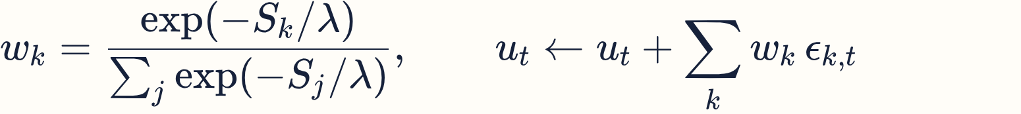
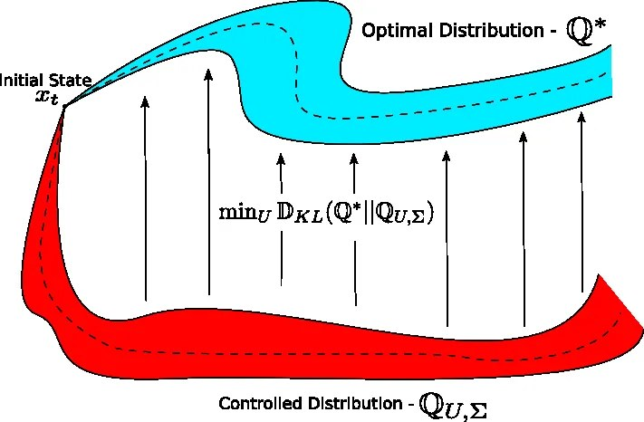
E.1 · MPPI와 정보이론적 MPC
비용이 낮은 rollout일수록 가중치가 크다
노이즈를 섞은 제어 시퀀스 후보를 GPU로 한꺼번에 rollout한다.
2017년판은 "비용의 볼츠만 분포에 KL로 가장 가까운 제어 분포"로 유도했다.
travplan MPPIController: 샘플 768개, horizon 40스텝(4초), 스텝당 약 10 ms(PyTorch).
여기에 AR(1) 시간 상관 노이즈와 참조 추종 샘플을 더했다.
정보이론적 MPC (Fig. 2): 제어 분포를 최적 분포 쪽으로 민다 — 출처 [2]
[1] MPPI, Georgia Tech, arXiv:1509.01149 (2015) [2] Information-theoretic MPC, arXiv:1707.02342, T-RO 2018
Notes:
MPPI는 제어 시퀀스에 노이즈를 섞은 후보를 많이 rollout하고, 비용의 지수 가중치로 평균해 새 제어 시퀀스를 얻습니다. λ가 작을수록 비용이 가장 낮은 몇 개에 가중치가 몰립니다. 2017년판은 이 갱신을 KL 기준으로 다시 유도해 일반 비선형 동역학으로 넓혔고, 1/5 크기 AutoRally 차량으로 흙길을 달렸습니다. travplan은 이 정보이론적 MPPI에 AR(1) 노이즈와 참조 추종 샘플을 더한 형태입니다.

Slide 7
E.1 · 계보
십 년 동안 바뀐 것은 샘플 분포와 구현이다
연도 | 이름 | 바꾼 것
2015–2018 | MPPI, 정보이론적 MPC | 경로 적분 제어를 GPU 샘플링 MPC로, KL 유도로 일반화
2018–2021 | Tube-MPPI, Robust MPPI | 명목 상태와 실제 상태를 나누고 추종 제어기를 더한다
2022 | log-MPPI | 정규 × 로그정규 분포에서 샘플링해 실행 가능한 궤적을 늘린다
2022 | SMPPI | 노이즈를 제어 변화율에 넣어 매끄럽게 한다(travplan 반영)
2022–2023 | Nav2 MPPI Controller | ROS 2 표준 스택의 CPU MPPI
2024 | MPPI-Generic | C++/CUDA 템플릿. 샘플 128개에 약 0.15 ms(RTX 3080), Orin Nano 약 0.6 ms
2024–2025 | DIAL-MPC | 반복마다 노이즈를 줄이는 diffusion 방식 annealing으로 샘플 분포를 좁힌다(4족 관절 토크)
2025–2026 | Feedback-MPPI, CLIS-MPPI | rollout에서 피드백 이득을 얻어 최적화 주기 사이와 지연을 메운다
Robust MPPI: 명목 상태를 고른다
MPPI-Generic: 구현이 속도를 정한다
실제 상태가 괜찮으면 거기서 다시 시작하고, 위험하면 명목 상태를 유지한다.
Nav2 CPU 0.39–0.62 ms, PyTorch 기반 25–48 ms보다 빠르다.
travplan: Orin 이식에서 지연이 문제가 되면 MPPI-Generic 같은 CUDA 구현이 첫 후보다.
RMPPI arXiv:2102.09027 (RA-L 2021) · log-MPPI arXiv:2203.16599 (RA-L 2022) · MPPI-Generic arXiv:2409.07563 (2024)
Notes:
계보를 보면 MPPI의 가중 평균 자체는 거의 그대로이고, 샘플을 어디서 어떻게 뽑느냐와 구현이 바뀌었습니다. Robust MPPI는 실제 상태가 위험할 때 명목 상태를 유지해 외란에 버팁니다. MPPI-Generic은 Nav2의 CPU 구현(0.39–0.62 ms)보다 빠르고 PyTorch 기반 구현(25–48 ms)보다 두 자릿수 이상 빨랐습니다. Isaac이나 실물에서 슬립이 커지면 RMPPI식 명목 상태 선택도 다시 검토할 후보입니다.

Slide 8
B.5 · Smooth MPPI · TP-0016 · TP-0021
노이즈를 변화율에 넣으니 jerk가 28% 줄었다
변형 (4 시나리오 × 3 seed) | 성공 | gt_cost | RMS jerk
AR(1) ρ=0.7 (당시 기본) | 12/12 | 0.024 | 6.7
AR(1) ρ=0.9 | 12/12 | 0.030 | 6.1
적분 노이즈 (SMPPI) | 12/12 | 0.023 | 4.8
표준 MPPI는 스텝마다 독립인 노이즈를 제어값에 더하므로 제어가 떨린다. SMPPI는 노이즈를 한 차수 높은 공간에서 샘플링해 적분한다. MPPI 유도는 그대로 지킨다.
12개 에피소드 모두에서 jerk가 줄었다. 도달 시간은 15.5 s에서 14.1 s로 짧아졌다.
전체 벤치마크 (TP-0021) | 성공 | RMS jerk | 계획 ms
mppi3d / mppi3d_smooth | 12/12 · 12/12 | 6.7 · 4.8 | 5.1 · 4.8
hybrid / hybrid_smooth | 12/12 · 12/12 | 7.2 · 5.2 | 8.6 · 7.9
travplan: 비용 항은 그대로 두고 노이즈 모델만 바꾸면 된다. SmoothMPPIController로 정식 추가했다.
Smooth MPPI, arXiv:2112.09988, RA-L/IROS 2022 · 결과: results/exp_smppi.txt, results/tp0021.log
Notes:
SMPPI의 세 요소 중 변화율 비용과 가중평균의 매끄러움 보존은 travplan MPPI에 이미 있었습니다. 그래서 노이즈를 변화율 공간에서 샘플링하는 것 하나만 바꾼 서브클래스로 비교했습니다. RMS jerk가 28% 줄었고 안전 지표는 그대로였습니다. ρ를 0.9로 올리면 더 빠르지만 gt_cost가 25% 나빠졌습니다. 기본 Controller는 바꾸지 않았고 선택 스택으로 둡니다.

Slide 9
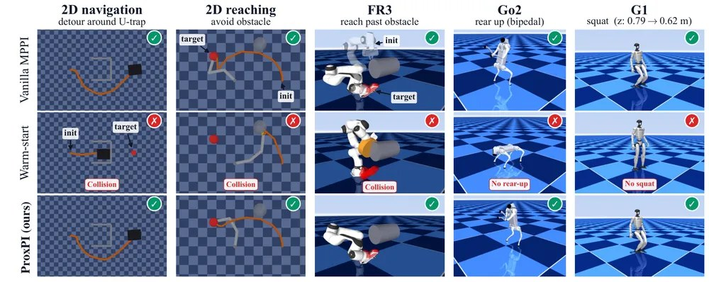
B.5 · ProxPI
학습 prior는 샘플 평균이 아니라 비용으로 넣는다
warm start(왼쪽)는 매번 샘플 분포의 중심을 prior로 되돌린다. 그래서 최적화기가 쌓은 보정을 버린다.
ProxPI(오른쪽)는 이전 해를 중심으로 샘플링하고 prior는 proximal 비용으로만 둔다. 보정이 반복마다 쌓인다.
prior가 틀려도 traversability 같은 다른 항이 해를 바로잡는다.
ProxPI (Fig. 2): prior가 틀릴 때 MPPI, warm start, ProxPI의 행동(5개 로봇) — 출처 [1]
travplan: Planner 경로는 ReferenceCost로 받고 샘플의 30%만 경로 근처에서 샘플링한다. 비용 항 단독과 비교할 튜닝 항목이다.
[1] ProxPI, arXiv:2609.00941
Notes:
Planner D 같은 학습 Planner의 출력을 MPPI에 어떻게 넣느냐의 문제입니다. 샘플 분포의 평균을 prior로 옮기면 prior가 틀릴 때마다 최적화기의 보정이 버려집니다. ProxPI는 prior를 부드러운 proximal 비용으로만 넣어서 다른 비용 항이 해를 되돌릴 수 있게 합니다. travplan MPPIController는 이미 이 방향에 가깝지만, 30% 혼합이 더 나은지는 아직 재지 않았습니다.

Slide 10
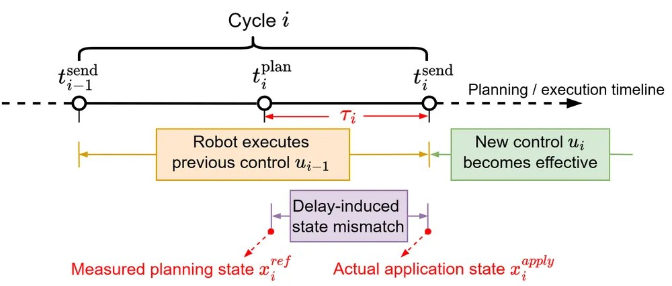
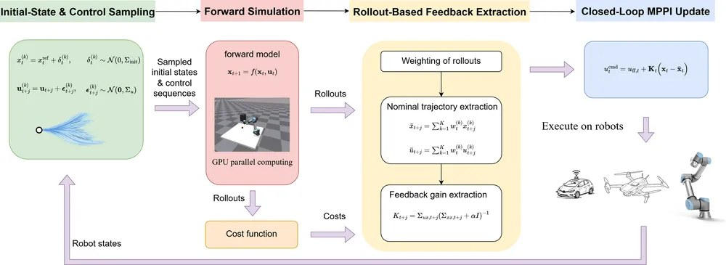
E.1 · CLIS-MPPI · Feedback-MPPI
지연은 rollout의 출발점 문제로 바꿀 수 있다
CLIS-MPPI · CDC 2026
지연을 초기 상태 분포로 두고 rollout마다 시작점을 섭동한다. 가중 rollout의 회귀로 피드백 이득을 얻는다. UR5e 실물 5회에서 MPPI는 2번 충돌, CLIS-MPPI는 0번.
Feedback-MPPI · RA-L 2026
rollout을 자동 미분해 국소 이득을 얻는다. 쿼드로터 실물 x RMSE 0.048 m에서 0.017 m. 이득 계산이 Jetson 실행 시간을 40–70% 늘린다.
CLIS-MPPI (Fig. 1): 계획 시작 상태와 제어가 걸리는 상태가 어긋난다 — 출처 [1]
CLIS-MPPI (Fig. 2): 초기 상태 샘플, 가중 rollout, 회귀 이득 — 출처 [1]
travplan: 비용이 치명 셀·이진 충돌이라 gradient가 거의 0이다. 미분 이득보다 회귀 이득을 먼저 쓴다.
[1] CLIS-MPPI, arXiv:2610.21239, CDC 2026 [2] Feedback-MPPI, arXiv:2506.14855, RA-L 2026
Notes:
두 연구 모두 MPPI 해에 피드백 이득을 붙이는데, 얻는 방법이 다릅니다. CLIS-MPPI는 계획 시간 동안 로봇이 계속 움직인다는 점을 초기 상태 불확실성으로 바꾸고, 이득을 가중 공분산 회귀로 얻습니다. 다만 시행이 5번뿐이고 분산은 보고하지 않았습니다. Feedback-MPPI는 미분으로 이득을 얻어서 travplan처럼 계단 같은 비용에서는 의미를 잃습니다. travplan의 지연은 에피소드 안에서 일정한 이산값이라 CLIS의 가우시안 가정은 맞지 않고, 이 점은 최근 연구 비교에서 다시 다룹니다.

Slide 11
2 · 학습 동역학·적응 · E.2–E.10
MPPI가 rollout하는
모델을 바꾼다
물리 모델 위의 작은 학습 모델, 짧은 이력, 그리고 불확실성
Notes:
두 번째 부분은 rollout 모델입니다. 같은 MPPI 구조에서 미래를 예측하는 모델만 학습 모델로 바꾼 연구들을 살펴봅니다. 마일스톤 네 편, 잔차를 얹는 최근 연구, 그리고 잔차를 GP로 할지 선형으로 할지에 대한 실측을 차례로 다룹니다. 끝에는 GP가 바퀴 로봇에서 앉는 세 자리를 정리합니다.

Slide 12
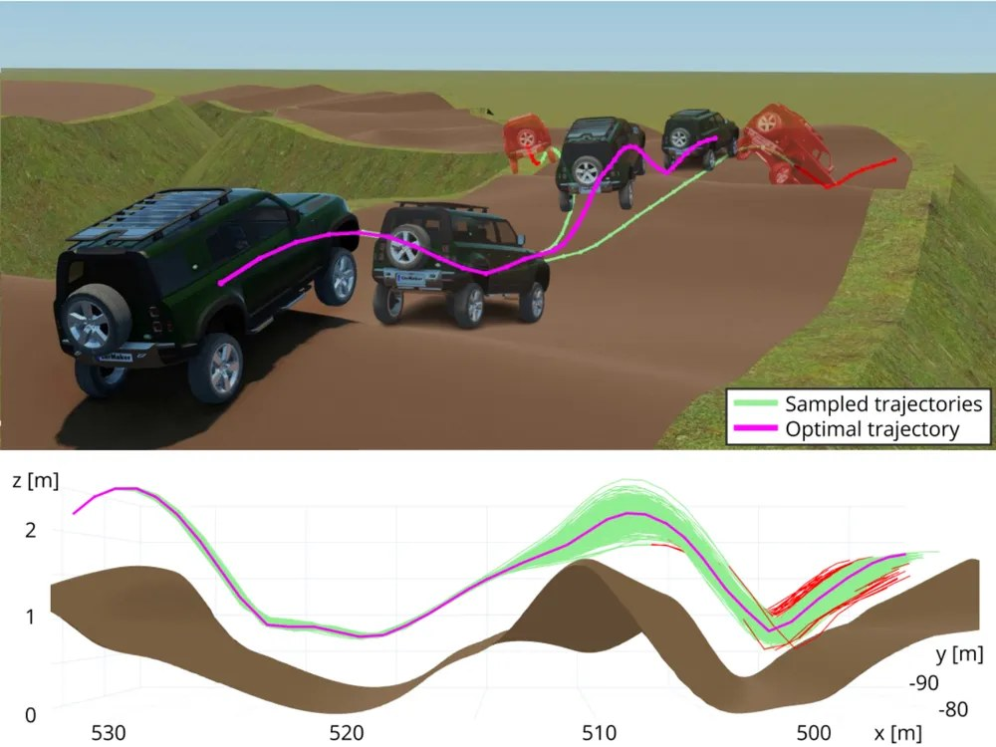
E · 학습 동역학과 추종
이 계열이 바꾸는 것은 rollout 모델이다
travplan은 SwerveModel(평면 운동학)을 rollout한 뒤 terrain_attitude로 자세만 지형에 투영한다. 아래 연구는 그 자리를 학습 모델로 바꿨다.
지형 인지 운동 모델(RA-L 2023): 6자유도 운동, 힘 라벨 없이 접촉 추정
PENN(2022): 미분 가능한 물리 모델 + 신경망
Bridging(RSS 2023): 확률 앙상블, 학습 때 탐색하고 배포 때 피한다
latent 문맥 온라인 적응(RA-L 2026)
TOAST(RA-L/IROS 2022): 같은 신경망으로 고속 추종
지형 인지 운동 모델 + MPPI (Fig. 1): 지형이 차량 운동에 주는 영향을 예측해 위험한 궤적에 페널티 — 출처 [1]
travplan: 슬립과 충격이 커져 운동학 모델이 맞지 않을 때 이 자리를 바꾼다.
[1] arXiv:2305.00676 (RA-L 2023) [2] PENN arXiv:2207.07920 [3] Bridging arXiv:2305.12240 (RSS 2023) [4] TOAST arXiv:2201.08321
Notes:
이 계열은 Taekyung Kim, Wonsuk Lee 계열 연구에서 출발했습니다. 공통점은 MPPI 구조를 그대로 두고 rollout 모델만 바꾼다는 것입니다. Bridging의 탐색 쪽은 자기지도 라벨 수집 때의 탐색 정책(TP-0022 E2)에 쓸 근거입니다. 이 자리를 바꿀 계기는 Isaac Sim이나 실물에서 슬립이 커지는 순간입니다.

Slide 13
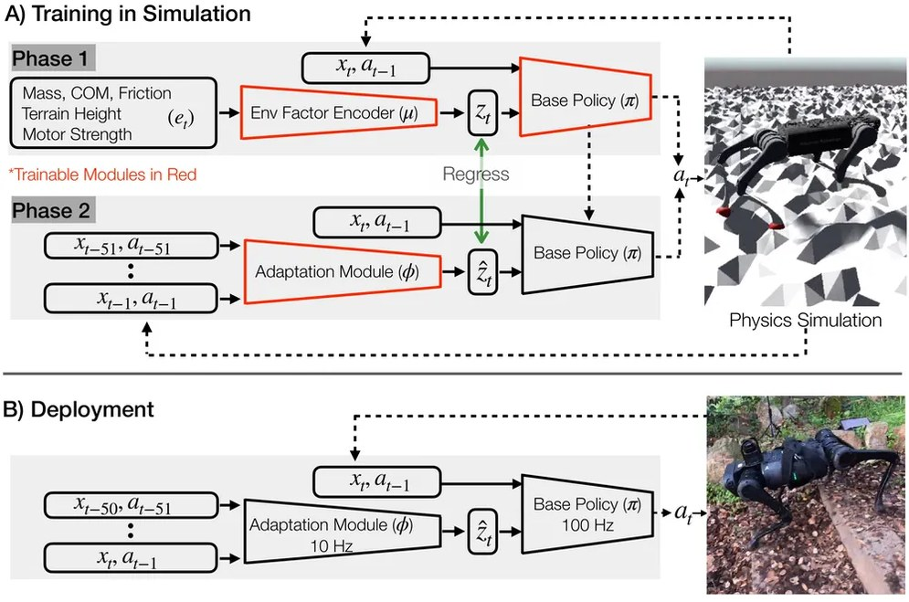
E.2 · 마일스톤
네 마일스톤이 이 계열의 바탕이다
연도 | 이름 | 핵심 | 보고한 결과
2018 | PETS (NeurIPS) | 확률 신경망 앙상블 동역학 + 궤적 샘플링 계획 | half-cheetah에서 SAC보다 8배, PPO보다 125배 적은 샘플로 비슷한 성능
2021 | IKD (RA-L) | IMU 관측을 넣은 역운동 모델로 고속 오프로드 추종 | 계획 실행 성공률 52.4%에서 86.9%
2021 | RMA (RSS) | 환경 요인을 latent 벡터로, 배포 때는 이력에서 추정 | 적응 모듈 10 Hz, 정책 100 Hz. 1초 안쪽으로 새 지형에 적응
2023 | TD-MPC2 (ICLR 2024) | 디코더 없는 latent world model 안에서 MPPI로 계획 | 104개 과제, 한 에이전트가 80개 과제 수행
불확실성을 낸다
PETS의 분산은 데이터 잡음을, 앙상블 불일치는 데이터가 부족한 곳을 나타낸다.
이력이 숨은 조건을 전달한다
RMA의 "이력에서 latent 추정"이 2026년 OptCar와 Continual VND의 뼈대다.
RMA (Fig. 2): privileged 환경 요인을 latent로 압축하고, 적응 모듈이 이력으로 추정한다
PETS arXiv:1805.12114 · IKD arXiv:2102.12667 · RMA arXiv:2107.04034 · TD-MPC2 arXiv:2310.16828
Notes:
뒤의 최근 연구는 이 네 편 위에 서 있습니다. PETS는 불확실성을 아는 동역학, IKD는 IMU로 지형 효과를 배우는 역운동 모델, RMA는 privileged 정보를 latent로 압축한 뒤 이력에서 추정하는 온라인 적응입니다. TD-MPC2는 latent 공간에서 MPPI로 계획하는 모델 기반 RL입니다. 표의 수치는 모두 논문이 보고한 값입니다.

Slide 14
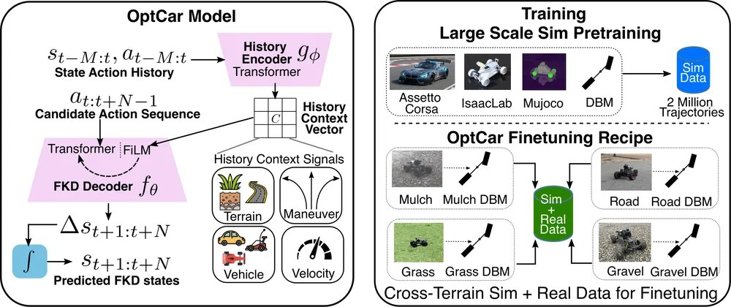
E.3 · E.4 · 잔차와 문맥
물리 모델 위에 작은 학습 잔차를 얹는다
HDVIO2.0 · T-RO 2025
강체 물리 + TCN 잔차를 VIO에 넣는다. 힘 라벨 없이 학습한다. 힘 예측 오차 0.982 N에서 0.491 N, Jetson TX2에서 약 180 Hz.
Continual VND · 2026
최근 0.4초 이력의 12차원 latent로 잔차를 조건화하고 replay 버퍼로 기억한다. 반복되는 바람에서 회복이 약 5배 빠르다.
OptCar (Fig. 2): 이력을 문맥 벡터 하나로 압축해 rollout을 조건화하고, 실제와 합성 데이터로 특화한다 — 출처 [3]
OptCar · CoRL 2026
범용 모델을 한 차량에 특화하고 약 5초 이력을 문맥 토큰 하나로. 6 m/s 추종 오차가 AnyCar 대비 42–57% 작다.
travplan: 보정한 물리 모델은 이미 있다(robot/plant.py). 학습 모델은 Isaac이나 실물에서 그 식이 틀릴 때 필요하다.
[1] HDVIO2.0 arXiv:2504.00969 [2] Continual VND arXiv:2606.27353 [3] OptCar arXiv:2607.13319
Notes:
세 연구 모두 큰 블랙박스 동역학을 처음부터 배우지 않습니다. 물리 모델이 대부분을 설명하고 신경망은 잔차만 맡으니 작아도 되고 빠릅니다. OptCar는 Orin에서 MPPI(샘플 600, horizon 50)를 37 Hz로 돌렸습니다. OptCar 저자도 적었듯 합성 데이터의 자전거 모델에는 경사 효과가 빠져 있습니다. travplan의 남은 병목이 경사로(TP-0151)라서, 경사 슬립은 실제 데이터에서 배워야 합니다.

Slide 15
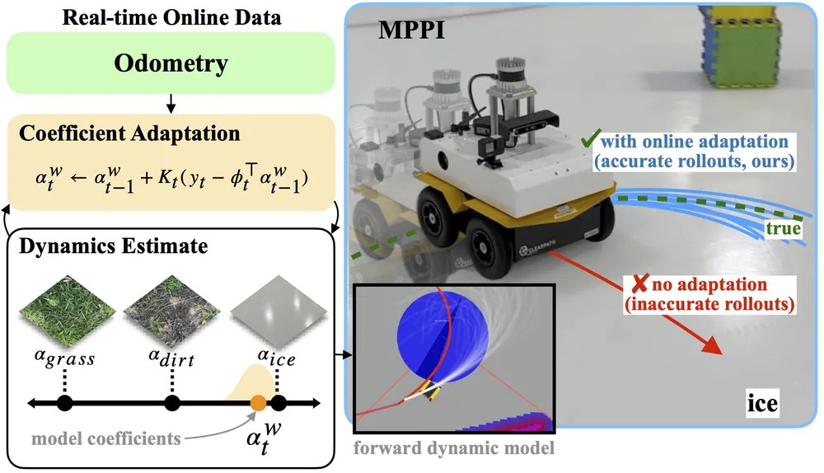
E.4 · E.9 · FE-RLS · wBLR
바퀴 로봇 잔차의 큰 몫은 선형인 지연이다
McKinnon·Schoellig · RA-L 2019
900 kg 지상 로봇 3 km 실측에서 가중 베이즈 선형회귀(wBLR)가 GPR보다 평균도 불확실성도 정확했다.
travplan · MPC 문서 M.3.6
dvₓ·dv_y에서 선형모형이 GP와 같았다(R² 0.71/0.95). GP가 이긴 곳은 dω 하나다.
FE-RLS · 2025
Neural ODE 기저의 계수만 RLS로 갱신한다. 시뮬레이션 얼음 지형에서 약 5초 만에 적응했다.
FE-RLS (Fig. 1): 스트리밍 데이터로 계수를 RLS 갱신하면 rollout과 MPPI가 좋아진다 — 출처 [2]
travplan: 잔차는 기저 몇 개 + RLS로 둔다. GP는 비선형이 남는 채널과 분산이 필요한 곳에만 쓴다.
[1] Learn Fast, Forget Slow, arXiv:1810.06681 [2] Zero to Autonomy in Real-Time (FE-RLS), arXiv:2509.12516
Notes:
바퀴 로봇 잔차의 큰 몫은 액추에이터 지연이고, 그것은 선형입니다. 비선형은 조향 포화와 비동축 스크럽처럼 요 축에 몰립니다. 그래서 GP를 쓰는 이유는 더 잘 맞아서가 아니라 분산이 필요해서입니다. travplan에서는 plant 식의 지연·슬립 계수가 기저 역할을 하므로 학습 없이 같은 구조를 만들 수 있습니다. 첫 실험은 L1 레벨 3에서 mppi_plant_lag의 슬립 계수를 주행 중 추정하는 것입니다.

Slide 16
E.10 · GP가 앉는 자리
GP 분산은 MPPI에서도 확률 제약으로 쓴다
자리 | 회귀하는 것 | travplan
① 동역학 잔차 | (상태, 입력) → 실현 오차 | TP-0068
② 지형 → 슬립 | 지형 기하 → 슬립비, 통과 비용 | TravNet 자리, TP-0033
③ 지도 자체 | 관측 점 → 고도 + 불확실성 | TravMap ELEV·SIGMA
(a) acados NMPC + 제약 조이기
hard 제약·튜브·0차 GP. GP 평균으로 plant 37/48에서 44/48(M.3.10–M.3.12).
지금 TravNet은 σ를 내지 않는다
(b) MPPI + 확률 제약 · TP-0076
비평활 비용을 그대로. 0선 정밀화(TP-0119) 뒤 plant 89/96, 기준 88/96과 차이가 유의하지 않다.
② 자리에 GP를 두면 SIGMA가 학습된 값으로 채워지고, 제약을 조일 재료가 된다(TP-0069).
travplan: 둘을 같은 벤치마크에서 비교한다. 잔차 GP는 두 갈래가 공유하므로 두 번 만들지 않는다.
Data-Driven Sampling Based Stochastic MPC (ICRA 2025), arXiv:2411.03289 — GP 잔차 위의 확률 제약을 MPPI로 풀었다
Notes:
예전 MPC 문서에는 MPPI에 hard 제약이 없으니 GP 분산을 쓰려면 NMPC가 필요하다고 적었습니다. 그것은 틀렸습니다. ICRA 2025 연구가 GP 잔차 위에서 장애물 회피를 확률 제약으로 세워 MPPI로 풀고 스키드 스티어 실물에서 검증했습니다. 그래서 두 길이 모두 열려 있고, 2026-09-30에 둘 다 개발하기로 했습니다. 지금 TravNet은 점 추정이라 SIGMA를 내지 않는다는 것도 기억해 둘 점입니다.

Slide 17
3 · 안전 필터 · C.1–C.4
보행자와 치명 셀 앞에서
명령을 지킨다
비용에 넣을 것인가, 뒤에서 거를 것인가, 그리고 불확실성은 맞는가
Notes:
세 번째 부분은 안전입니다. 동적 장애물을 다루는 두 구조를 먼저 살펴보고, 후보 방식을 지연과 라이선스로 비교합니다. 그다음 확률 제약이 기대는 불확실성이 틀릴 때 어떤 일이 생기는지, barrier를 합치는 방식이 좁은 틈을 어떻게 닫는지, 샘플로 만드는 안전 필터를 다룹니다.

Slide 18
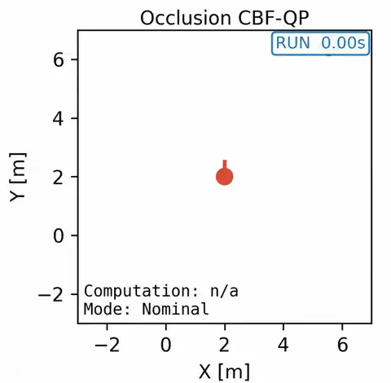
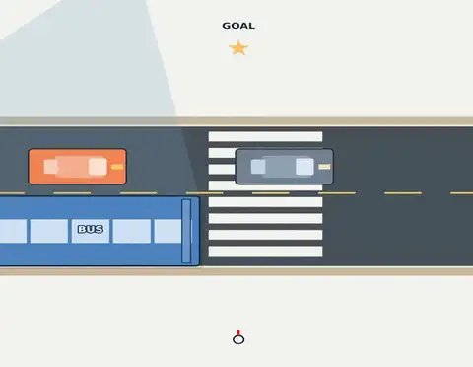
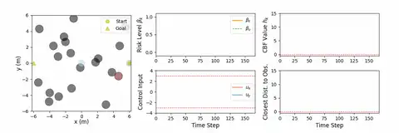
C.1 · C.2 · 두 구조
travplan은 비용 통합형으로 시작했다
(1) 비용 통합형 · 채택
예측한 장애물 위치 주변에 시간가변 비용을 얹는다. ControlRequest.dynamic_obstacles가 RiskCost로 들어간다. 횡단 보행자 충돌 1/3에서 0/3(TP-0012).
(2) 외부 안전 필터형
어떤 명령이든 QP 필터가 최소한으로 고친다. 표준 CBF-QP, OcclusionCBF, CVaR-BF가 여기 든다.
감지 후 반응(CBF-QP)
감지 전 개입(OcclusionCBF)
Adaptive CVaR-BF 공개 데모: 장애물 20개 사이를 지난다
travplan: 다음 단계는 Controller 뒤에 붙는 CVaR-BF 안전 필터다(TP-0014).
그림 출처: OcclusionCBF 공개 저장소 데모. 참조 구현이 상용 Gurobi를 요구해 보류했다.
Notes:
비용 통합형은 예측을 비용에 넣어 최적화가 알아서 피하게 하는 방식이고, travplan의 CostTerm 구조에 바로 붙습니다. 외부 필터형은 명령이 무엇이든 마지막에 최소한으로 고칩니다. 오른쪽 그림처럼 OcclusionCBF는 가려진 사각지대를 도달 가능 occupancy로 추정해 보이기 전에 개입합니다. 그러나 참조 구현이 Gurobi를 요구해서 보류했습니다.

Slide 19
C.3 · 비교
라이선스와 지연이 후보를 가른다
방식 | 스텝당 지연 | 안전 보장 | 솔버·의존성 | travplan
시간가변 비용 레이어 | 거의 0 | 없음(휴리스틱) | 없음 | 채택·구현 완료
RA-MPPI / DRA-MPPI | 97–115 ms (RTX 2080) | 확률적 | MPPI 샘플러 확장 | 확률 제약 갈래에서 참고
DUCCT-MPPI (2026) | 미보고 | 확률적 + 보정 평가 | MPPI 샘플러 확장 | 보정 지표의 본보기
표준 CBF-QP | 0.6–0.8 ms | 강함(barrier 불변) | 소형 QP | 중간(새 QP 계층)
OcclusionCBF | 1.6–4.5 ms | 강함 + 가림 인증 | Gurobi(상용) | 보류
CVaR-BF (Adaptive) | 미보고 | 확률적(CVaR) | CasADi(오픈소스) | 가장 유력(TP-0014)
OA-MPC / OACP / Control-Tree | 48–200 ms | 강함(최악 경우) | MPC 솔버 | Orin 예산 밖
지금: 시간가변 비용 레이어
다음: Controller 뒤의 CVaR-BF
TravMap 조회뿐이라 지연이 거의 없다. 보장은 없지만 동적 장애물 회피의 출발점으로는 충분했다.
위험 수준을 상황에 맞게 스스로 조절하는 barrier 함수. 오픈소스로 풀린다.
travplan: CVaR-BF는 의존성이 casadi·numpy·scipy뿐이고, RiskCost의 CVaR와 개념이 가장 가깝다.
DRA-MPPI arXiv:2506.21205 (IROS 2025) · RA-MPPI arXiv:2209.12842 · Risk Adaptive CVaR Barrier Functions (IROS 2025)
Notes:
후보를 지연, 보장, 의존성으로 비교했습니다. DRA-MPPI는 반복당 100 ms 안팎이라 Orin 실측이 없고, OA-MPC 계열은 48–200 ms라 예산 밖입니다. CVaR-BF는 공식 구현의 requirements를 직접 보고 오픈소스 CasADi로 푼다는 것을 확인했습니다. 그래서 라이선스 걸림돌이 없는 첫 후보입니다.

Slide 20
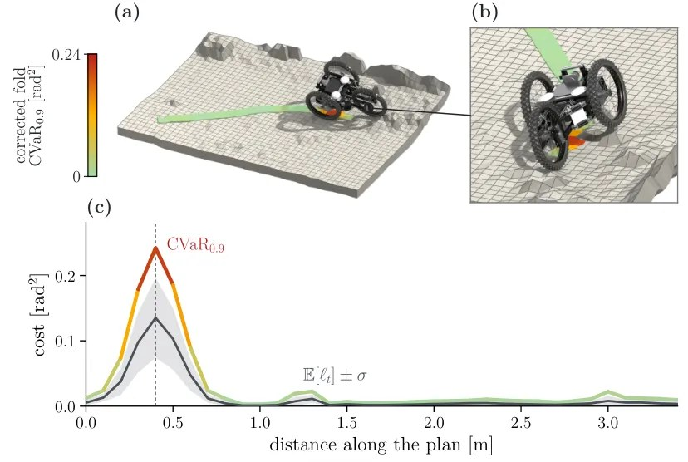
C.2 · E.10 · 위험 보정
불확실성이 틀리면 확률 제약도 틀린다
DUCCT-MPPI · 2026 · 시뮬
보행자 9명에서 성공률 Nav2 MPPI 47.83%, DRA-MPPI 50.38%, DUCCT-MPPI 77.97%.
두 모듈을 과소신으로 두면 67.33%로 떨어진다. 위험이 넓게 퍼져 페널티가 작아지는 확률 희석이다.
접촉 최댓값 전파 · 2026 · 오프라인
바퀴 접촉 높이 최댓값의 모멘트를 닫힌 형태로 전파한다. CVaR 오차 중앙값이 선형화보다 2.7–3.4배 작다.
그런데 지도의 ±1σ 안에 드는 점은 20–21%였다(명목 68%).
접촉 최댓값 전파 (Fig. 4): 고도 지도 4 m 창을 CVaR 위험으로 칠했다 — 출처 [2]
travplan: SIGMA로 제약을 조이기 전에 L1 매퍼의 σ가 실제 고도 오차를 얼마나 덮는지부터 잰다.
[1] DUCCT-MPPI, arXiv:2605.28330 [2] 접촉 최댓값 전파, arXiv:2610.06103
Notes:
두 연구가 같은 교훈을 줍니다. DUCCT-MPPI는 위치 추정과 보행자 예측의 불확실성을 일부러 틀어 보고, 과신이면 안전을 어기고 과소신이면 멈추거나 오히려 덜 조심해진다는 것을 보였습니다. 접촉 최댓값 전파는 전파를 정확히 했지만 지도 σ 자체가 실제 오차의 일부만 덮었습니다. σ가 틀리면 정확한 전파는 이득이 없습니다. 그래서 travplan에서도 보정을 먼저 잽니다.

Slide 21
C.4 · Poisson 안전 함수 · Exact-Safe MPPI
치명 셀마다 barrier를 두면 좁은 틈이 닫힌다
Poisson 안전 함수 · 2025
Exact-Safe MPPI · 2026 · 시뮬
occupancy 지도의 장애물 경계를 h = 0으로 두고 Poisson 방정식을 풀어 CBF를 만든다. 120 × 120 격자를 GPU에서 0.2–0.3 ms에 푼다. Go2·G1 실물.
soft-min은 실제 최솟값보다 작아 안전한 상태까지 뺀다. 틈 지표가 ln 2보다 작으면 soft-min 실행 1,050번 중 통과 0번이었다.
정확한 최솟값과 δ-활성 집합의 QP는 4,950번 위반 0. 대신 샘플마다 QP를 푼다.
travplan
TravMap의 치명 셀을 Dirichlet 경계로 두면 격자 하나로 CBF 안전 필터를 만든다. 위험도별 유출량으로 cost도 넣을 수 있다.
soft-min은 늘 실제 최솟값 이하라, barrier가 많을수록 안전 집합이 더 깎인다.
TravMap 치명 셀
→
Dirichlet 경계
→
Poisson h
→
CBF-QP 필터
cost ≥ 0.95인 셀
경계에서 h = 0
격자 하나를 GPU로 푼다
MPPI 명령을 최소한으로 고친다
travplan: CBF는 격자 전체를 Poisson h 하나로 풀어 Controller 뒤에 붙인다. MPPI 안의 샘플별 QP는 예산 밖이다.
[1] Poisson 안전 함수, arXiv:2505.06794 [2] Exact-Safe MPPI, arXiv:2610.07369 [3] GS-MPPI, arXiv:2410.02154
Notes:
TravMap에서는 치명 셀 하나하나가 barrier 후보라서 합치는 방식이 중요합니다. GS-MPPI처럼 soft-min으로 합치면 barrier가 많을수록 깎이는 양이 커져 레벨 3 경사로의 폭 0.2 m 통로 같은 좁은 길이 먼저 닫힙니다. Exact-Safe MPPI는 틈을 지키지만 768 샘플 × 40스텝마다 QP를 풀어야 합니다. Poisson 안전 함수는 격자 하나를 풀어 매끄러운 h를 주므로 합성 문제가 없습니다. G1에서 보행 제어기의 속도 추종 지연으로 h가 잠깐 음수가 됐다는 점은 스워브 조향 지연에도 같은 주의를 줍니다.

Slide 22
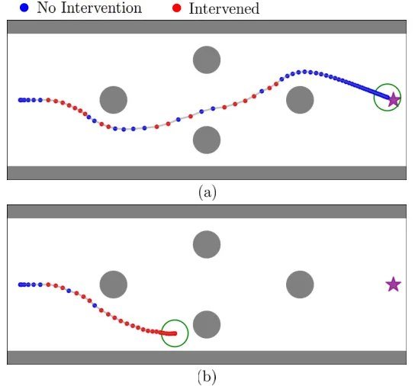
C.4 · 샘플 안전 필터
안전한 샘플이 하나도 없을 때만 개입한다
명목 명령을 한 스텝 적용했다고 가정하고, 그 뒤의 제어 시퀀스를 Stein 변분 MPC로 샘플링한다.
안전 = horizon 동안 위반 없음 + 종단 상태가 정지 가능한 불변 집합 안.
안전한 샘플이 없으면 저장해 둔 백업 제어 시퀀스의 첫 입력을 쓴다.
시나리오 기법으로 불필요하게 개입할 확률에 상한을 건다.
교차로 차량 3·4·5대: 필터 없이 100건 중 4·12·15건 충돌, 필터를 켜면 0건(개입률 0.08·0.21·0.38).
샘플 안전 필터 (Fig. 1): SV-MPC 필터(a)와 CEM 필터(b). CEM 쪽은 교착에 빠진다 — 출처 [1]
travplan: 768 rollout에 제동 구간을 붙여 같은 감시기를 만든다. 백업은 직전 주기의 안전한 정지 시퀀스다.
[1] 샘플 안전 필터, KAIST, arXiv:2604.22149 (2026, 시뮬레이션)
Notes:
이 필터는 예측 안전 필터를 샘플로 구현한 것입니다. travplan MPPI는 이미 768개 rollout을 계산하므로 SV-MPC 없이도 같은 감시기를 만들 수 있습니다. 다만 travplan rollout은 정지로 끝나지 않으니 LagSlipSwerveModel로 제동 구간을 붙여야 하고, plant의 0.2 s 지연이 제동 거리를 늘립니다. Guidance 경로 추종은 안전이 확인된 시퀀스가 아니므로 백업이 될 수 없습니다. 넣는다면 시간 초과(TP-0151)가 늘지 않는지 함께 재야 합니다.

Slide 23
4 · 하위 제어 · 4족 RL · F.1–F.8
관절 RL이 아니라
학습 절차를 가져온다
커리큘럼, privileged 정보 distillation, 지도를 믿을지 정하는 신뢰도 게이트
Notes:
네 번째 부분은 짧게 갑니다. travplan은 body twist까지만 내고, 스워브 모듈은 역기구학으로 풀 수 있어 관절 RL이 필요 없습니다. 그런데도 이 계열을 살펴보는 이유는 커리큘럼, 입력, sim-to-real 장치가 travplan의 문제와 같기 때문입니다.

Slide 24
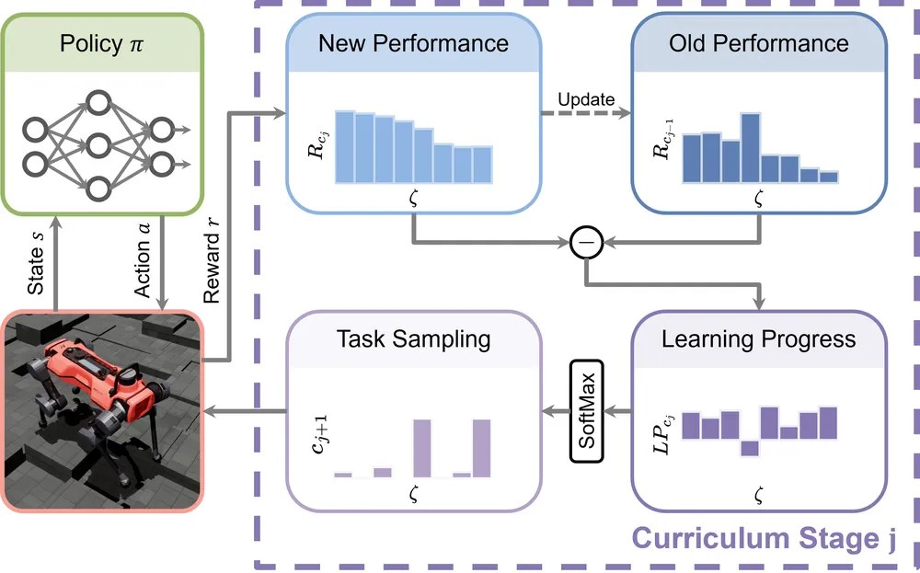
F.2 · F.3 · LP-ACRL
학습 진척으로 고르면 난이도 순서가 필요 없다
과제 600개에서 1,500 iteration에 성공률 80%. 기준선은 3,000 이후에도 고전했다.
ANYmal D 실물: 평지 3.0 m/s, 험지 2.5 m/s.
관측에 지형 높이 격자가 들어간다. TravMap과 같은 구조다.
travplan은 지금 지형 레벨을 균등 샘플링한다(TP-0039).
LP-ACRL: 학습 진척을 온라인으로 재서 과제 샘플링 분포를 갱신한다 — 출처 [1]
travplan: 성공·실패는 이산이라 진척 신호로 나쁘다. GT cost나 진행 거리 같은 연속 지표로 잰다.
[1] Li·Li·Hutter, Scaling Rough Terrain Locomotion with Automatic Curriculum RL, arXiv:2601.17428
Notes:
지형 종류와 속도 명령을 함께 다루면 어느 과제가 더 쉬운지 순서를 매길 수 없습니다. LP-ACRL은 연속한 두 학습 단계의 보상 차이를 진척으로 재고, 그 값에 softmax를 걸어 샘플링합니다. 보상은 바꾸지 않고 어떤 과제를 얼마나 자주 보여줄지만 바꿉니다. 실물에서는 elevation mapping 잡음 때문에 privileged 정보를 보는 teacher에서 LSTM student로 distillation했는데, travplan L1에서 Planner D 성능이 떨어지는 문제(TP-0055)와 같은 처방입니다.

Slide 25
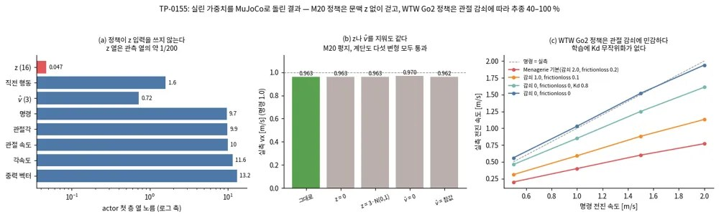
F.6.1 · E.15 · TP-0155
공개 DreamWaQ 구현에서 작동하는 문맥 z는 없었다
비공식 구현 넷을 코드까지 읽고 CPU에서 돌렸다. 학습은 하지 않았다.
Walk These Ways Go2 정책은 넘어지지 않는다.
M20 바퀴-다리 정책은 MuJoCo에서 20 cm 계단 10단을 오르내린다.
다만 속도 추종이 관절 수동 감쇠 하나에 따라 약 40%와 약 100% 사이를 오간다.
z를 0이나 큰 노이즈로 바꿔도 결과가 같다. z 입력 열의 노름은 관측 열의 약 1/200이다.
2차원 '마찰' 추정은 gait에 따라 순위까지 뒤집혀 물리량이 아니다.
TP-0155 실측 요약: (a) actor 첫 층 열 노름, (b) z·속도 추정을 지운 변형의 실측 속도, (c) 감쇠 설정별 추종
travplan: 가져올 것은 DreamWaQ++의 신뢰도 필터, 곧 SIGMA를 믿을지 정하는 게이트다(TP-0055).
Notes:
DreamWaQ는 공식 코드가 없어서 비공식 구현 넷을 읽고 돌려 봤습니다. 문맥 z가 실제로 작동하는 구현은 하나도 없었고, 유일하게 가중치를 싣는 M20 정책은 z 없이도 계단을 오릅니다. MuJoCo는 학습 시뮬레이터가 아니고 장면마다 seed 하나라서, 이 수치는 실물 성능을 말하지 않습니다. 이 계열에서 travplan이 가져올 것은 정책이 아니라 절차입니다. DreamWaQ++는 exteroception(카메라·LiDAR)이 믿을 만할 때만 쓰는 신뢰도 필터를 배우는데, travplan은 SIGMA를 들고만 있고 게이트로 쓰지 않습니다.

Slide 26
5 · 최근 연구 비교 · E.16
최적화기보다
rollout이 믿는 것을 고쳤다
시작 상태, 동역학, 불확실성을 실제와 맞춘 2025–2026 연구 15편
Notes:
다섯 번째 부분은 2025–2026년 연구 15편을 한 표에 놓고 비교한 절입니다. 결론부터 말하면 대부분 MPPI 최적화기보다 rollout이 믿는 것, 즉 시작 상태, 동역학, 불확실성을 고쳤습니다. travplan이 mppi_plant_lag로 얻은 교훈과 같은 방향입니다.

Slide 27
E.16 · 비교표 ① MPPI와 확률 제약
MPPI 쪽은 시작점, prior, 위험을 고쳤다
이름 (연·발표) | 자리 | 방법의 핵심 | 로봇·실험
CLIS-MPPI (CDC 2026) | MPPI 샘플링 | 초기 상태 샘플, rollout 회귀 이득 | UR5e 팔 실물, 5회
Feedback-MPPI (RA-L 2026) | MPPI 피드백 | rollout 미분으로 국소 이득 | 쿼드로터 실물, 4족 시뮬
ProxPI (2026) | MPPI prior | prior를 proximal 비용으로 | 실물·시뮬 5로봇
OT-MPC (2026) | MPPI 최적화기 | 가중 평균 대신 엔트로피 최적 수송 | 시뮬뿐
DRA-MPPI (IROS 2025) | 확률 제약 | 몬테카를로 결합 충돌 확률 | Jackal + 보행자 실물
DUCCT-MPPI (IROS 2026 투고) | 확률 제약, 보정 | UT 튜브, Brier 점수·로그 손실 | TurtleBot3 시뮬
Data-Driven Sampling SMPC (ICRA 2025) | 확률 제약 | GP 잔차 위의 확률 제약을 MPPI로 | 스키드 스티어 실물
접촉 최댓값 전파 (ICRA 2027 투고) | 위험 비용 | Clark 모멘트, 가우시안 CVaR | 로버 고도 데이터 오프라인
travplan: 가중 평균 단계 자체를 바꾼 것은 OT-MPC 하나다. 나머지는 시작점, prior, 위험을 바꿨다.
Notes:
표의 앞 절반입니다. MPPI 안쪽을 고친 연구와 확률 제약 연구를 모았습니다. 가중 평균 단계 자체를 바꾼 것은 OT-MPC 하나이고, 나머지는 시작점, prior를 넣는 자리, 위험을 재는 방식을 바꿨습니다. 실물 검증 여부가 연구마다 크게 다르다는 점도 함께 봐 두시면 좋습니다.

Slide 28
E.16 · 비교표 ② 동역학과 안전 필터
동역학은 짧은 이력으로, 안전은 샘플로 판정한다
이름 (연·발표) | 자리 | 방법의 핵심 | 로봇·실험
HDVIO2.0 (T-RO 2025) | 학습 동역학(추정) | 물리 + TCN 잔차를 VIO에 | 쿼드로터 실물
Continual VND (2026) | 학습 동역학 | 0.4 s 이력의 latent, replay 버퍼 | 쿼드로터 실물
OptCar (CoRL 2026) | 학습 동역학 | 약 5 s 이력의 문맥 토큰 | 1/5 오프로드 차량, 6 m/s
FE-RLS (RA-L 투고) | 온라인 적응 | 기저 계수를 RLS로 | Jackal 실물, 잔디·얼음
Poisson 안전 함수 (2025) | 외부 안전 필터 | Poisson 방정식으로 만든 CBF-QP | Go2·G1 실물
샘플 안전 필터 (2026) | 외부 안전 필터 | 안전한 샘플이 없을 때만 백업 | 시뮬뿐
Exact-Safe MPPI (ACC 2027 투고) | MPPI 안의 안전 | 정확한 최솟값, δ-활성 CBF-QP | 이중 적분기 시뮬
travplan: 바퀴 지상 로봇 실물은 OptCar, FE-RLS, DRA-MPPI, Data-Driven Sampling SMPC 넷뿐이다.
Notes:
표의 뒷 절반은 학습 동역학과 안전 필터입니다. 동역학 쪽은 모두 물리 모델 위에 작은 학습 모델을 얹고, 짧은 이력으로 숨은 조건을 전달합니다. 안전 필터 쪽은 해석적 위험 모델 대신 MPPI 샘플을 감시기로 쓰는 연구가 늘었습니다. 공개 코드는 HDVIO2.0, Feedback-MPPI, Exact-Safe MPPI 정도만 확인했습니다.

Slide 29
E.16 · 공통점
rollout을 고치고, 확률은 샘플로 잰다
1
2
최적화기는 두고 rollout을 고친다
물리 모델 위에 작은 학습 모델
CLIS는 시작 상태, OptCar·FE-RLS·VND는 동역학, 접촉 최댓값은 비용을 바꾼다. 예외는 OT-MPC다.
강체 물리에 잔차를 더하거나 기저 3–8개의 계수만 바꾼다. 큰 블랙박스를 처음부터 배우지 않는다.
travplan: LagSlipSwerveModel(TP-0150)
travplan: robot/plant.py + 잔차 GP(TP-0068)
3
4
짧은 이력이 숨은 조건을 전달한다
샘플이 곧 안전 판정이다
OptCar 약 5초, VND 0.4초. 배포 중에 신경망 가중치는 바꾸지 않는다.
DRA·DUCCT는 몬테카를로로, 샘플 안전 필터는 "안전한 샘플이 하나라도 있나"로 판정한다.
travplan: 노면·하중 조건의 자리, 아직 없음
travplan: 768 rollout을 감시기로(샘플 백업 감시 후보)
travplan: "mppi.py는 건드리지 않는다"는 규칙과 같은 방향이다. rollout이 plant 지연을 알게 하자 치명이 줄었다(TP-0150).
Notes:
공통점은 넷입니다. 첫째, 최적화기는 그대로 두고 rollout이 믿는 것을 고칩니다. 둘째와 셋째는 동역학 쪽으로, 작은 학습 모델과 짧은 이력입니다. 넷째는 안전 쪽으로, 해석적 위험 모델 없이 rollout 수로 확률을 잽니다. 첫째 공통점은 travplan의 저장소 규칙과 정확히 겹칩니다.

Slide 30
E.16 · 차이점
갈리는 축은 다섯이다
축 | 갈래 | 대가
지연을 어디에 | 동역학 안(mppi_plant_lag, VND) · 시작 상태 분포(CLIS) · 실행 뒤 피드백(F-MPPI) | 흔들리는 지연은 동역학 쪽이 못 잡고, 분포 쪽은 보수적이 된다
무엇으로 적응 | 문맥 전방 추론(OptCar, VND) · 계수 RLS(FE-RLS) · GP 잔차 | 큰 사전학습 · 기저 밖 현상 · 확장성
불확실성 | 믿고 전파(DRA, SMPC, 접촉 최댓값) · 재고 보정(DUCCT) | σ가 틀리면 정확한 전파도 이득이 없다
안전을 어디서 | 비용 페널티 · 외부 필터(Poisson, 샘플) · MPPI 안 CBF(GS, Exact-Safe) | 보장 없음 · 모델 범위 안 보장 · 틈 닫힘 또는 샘플별 QP
실물 검증 | 바퀴 실물 넷 · 팔·쿼드로터 · 시뮬뿐 넷 | 시뮬뿐: DUCCT, 샘플 필터, Exact-Safe, OT-MPC
지연의 고전 기준선은 상태 예측기다
이미 보냈지만 아직 바퀴에 닿지 않은 명령으로 계획 시작 상태를 명령이 적용될 시각까지 전방 시뮬레이션한 뒤 거기서 최적화한다. Controller는 자기 명령 기록을 알므로 이 부분은 결정적이다.
travplan: 지금 시뮬의 지연은 에피소드 안에서 일정한 이산값이다. 그래서 동역학 또는 시작 상태를 결정적으로 예측하는 쪽이 맞다.
Notes:
차이는 다섯 축으로 정리됩니다. 가장 중요한 것은 지연을 어디에 넣느냐입니다. 동역학 안에 넣으면 지연이 결정적일 때 정확하고, 시작 상태 분포에 넣으면 흔들림을 잡지만 보수적이 됩니다. 미분 이득은 비평활 비용에서 의미를 잃습니다. 불확실성 축에서는 DUCCT만 그 가정을 직접 잽니다.

Slide 31
E.16 · travplan에 주는 의미
셋을 가져오고 셋은 두고 간다
기준은 하나다. 지금 열린 병목에 닿고, mppi.py를 고치지 않으며, PyTorch MPPI 예산 안에 드는가.
가져올 것
두고 갈 것
지연을 시작 상태로. 아는 명령 기록은 결정적으로 전방 시뮬레이션하고, 모르는 지연 스텝 수만 rollout마다 이산값으로 샘플링한다.
미분 이득(Feedback-MPPI). 비용 gradient가 거의 0이고 MPPI는 매 주기 다시 푼다.
위험 보정. RiskCost의 확률 출력부터 정의하고 근접 사건(near miss)까지 센다.
MPPI 안의 CBF. 샘플별 QP는 예산 밖이고, soft-min은 틈을 닫는다.
OptCar식 대규모 사전학습. plant 식이 정확한 벤치마크에서는 필요 없다.
샘플 백업 감시. 정지 가능한 안전한 샘플이 없을 때만 저장해 둔 정지 시퀀스로 바꾼다.
travplan: 두고 갈 것은 버리는 것이 아니다. OptCar식 사전학습은 Isaac이나 실물 로그가 생기면 다시 본다.
Notes:
가져올 것 셋은 모두 지금 열린 병목에 닿습니다. 지연은 TP-0032와 TP-0170, 보정은 보행자 TP-0154, 백업 감시는 plant 레벨 3의 치명과 시간 초과입니다. 두고 갈 것 셋은 비용 구조나 계산 예산이 맞지 않는 것들입니다. OptCar식 사전학습은 Isaac Sim이나 실물 로그가 생기면 다시 봅니다.

Slide 32
E.16 · 시도 순서 (TP 후보)
지연 실패의 원인부터 가려낸다
TP-0032 스모크(레벨 0, 한 판): 끔 12/12, 지연 9/12, 드리프트 10/12. 짝 비교 전이라 판정이 아니다.
순서 | 할 일 | 판정
1 | --latency 0 0 3(제어 지연만) 스모크 한 판. 2 2 3의 치명 3/12가 제어 지연에서 오는지 확인한다 | PR #234 병합 뒤 main에서
2 | 지연을 아는 MPPI(TP-0170): 상태 예측기 변형과, 지연 스텝 수를 0–3에서 샘플링하는 혼합 변형 | 2층 짝 비교, 치명 수
3 | 위험 보정 지표: 실행 스텝의 확률 출력을 정의하고 TP-0154 에피소드로 신뢰도 도표 | 레벨 0 도달 116에서 107/120이 과소신 멈춤인가
4 | 샘플 백업 감시: 제동 구간, 정지 가능한 안전한 샘플 수를 기록 | plant 레벨 3 짝 비교. 시간 초과가 늘지 않아야
5 | 접촉 최댓값 σ 전파: 바퀴 접촉 높이의 pitch CVaR CostTerm | 그 전에 L1 SIGMA의 coverage부터
travplan: 판정은 짝 비교로 한다. 치명 실패가 하나라도 늘면 기본값으로 채택하지 않는다.
Notes:
시도 순서는 값싼 측정부터입니다. TP-0032가 넣은 L0 지연을 켜면 스모크 한 판에서 12개 중 9개가 성공했는데, 짝 비교 전이라 판정이 아닙니다. 먼저 제어 지연만 켠 한 판으로 그 실패가 제어 지연에서 오는지 가려냅니다. 그다음 지연을 아는 MPPI를 혼돈 조건의 짝 비교로 평가합니다. 모든 단계에서 치명 실패가 늘면 채택하지 않는다는 게이트 규칙이 걸립니다.

Slide 33
6 · travplan 작업 기록
rollout이 plant를 알게 하자
치명이 줄었다
plant 지연, NMPC 비교, 보행자, 멈춤 진단, 학습 정책 — 잰 것만 적는다
Notes:
여섯 번째 부분은 이 저장소에서 실제로 돌린 결과입니다. 조건은 대부분 권장 L1 인식에 스워브 plant를 얹은 혼돈 조건이고, seed 10 × 오프셋 3의 짝 비교로 판정합니다. 숫자는 STATE.md와 문서의 작업 기록에 있는 값만 씁니다.

Slide 34
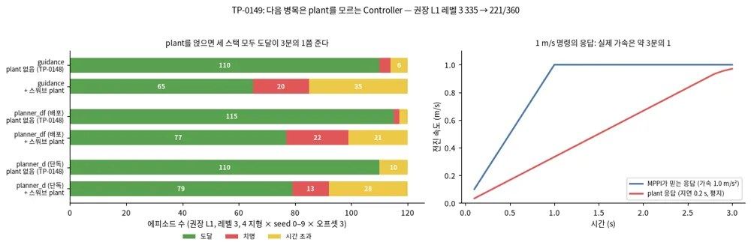
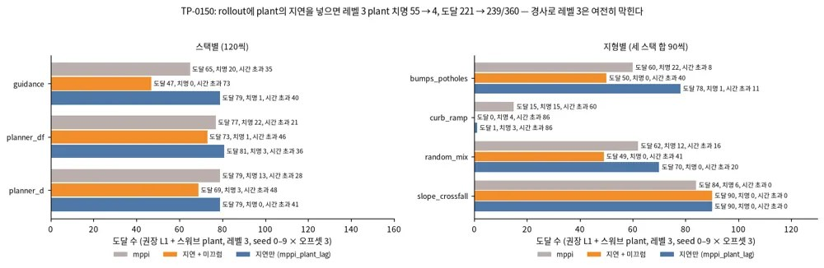
TP-0149 · TP-0150 · plant를 아는 MPPI
rollout에 plant 지연을 넣자 치명이 55에서 4로
TP-0149: plant를 얹으면 세 스택 모두 도달이 3분의 1쯤 준다. 실제 가속은 MPPI가 믿는 1.0 m/s²의 약 3분의 1이다
TP-0150: 레벨 3이 221/360(치명 55)에서 mppi_plant_lag 239/360(치명 4). 레벨 0은 116/120(치명 0), 짝 41 : 23
권장 L1 + 스워브 plant, 레벨 3, seed 0–9 × 오프셋 3 · control/mppi/plant_aware.py · MPC 문서 M.3.22
Notes:
원인은 단순했습니다. 시뮬의 실제 가속이 MPPI가 믿는 1.0 m/s²의 3분의 1쯤이었습니다. rollout 모델에 1차 지연 0.2 s를 넣자 치명이 55에서 4로 줄었고, 최적화기는 고치지 않았습니다. 슬립까지 예측하는 mppi_plant는 치명은 같이 줄지만 진행이 막혀 189/360이라 선택 항목으로만 둡니다. 남은 것은 레벨 3 시간 초과 117/360이고, 그중 curb_ramp가 86/90입니다. 경사로는 로봇 중심이 지날 수 있는 폭이 0.2 m라 plant 로봇의 설계 한계로 보고, 경사로를 뺀 성적도 함께 적습니다(TP-0151).

Slide 35
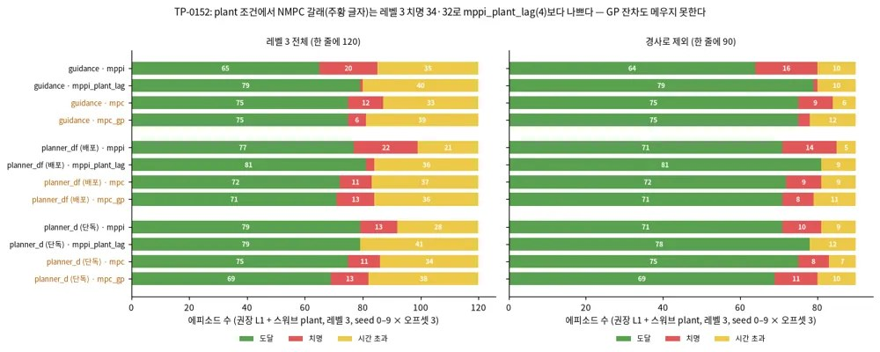
TP-0152 · NMPC 갈래
같은 plant 조건에서 NMPC 갈래는 치명이 여덟 배다
권장 L1 + 스워브 plant, 레벨 3. 왼쪽 전체(한 줄 120), 오른쪽 경사로 제외(한 줄 90). 주황 글자가 NMPC 갈래
travplan: mpc 222/360(치명 34), mpc_gp 215/360(치명 32), mppi_plant_lag 239/360(치명 4). 짝 34 : 17(p = 0.024), 34 : 10(p = 0.0004).
Notes:
NMPC 갈래도 같은 plant 조건에서 쟀습니다. mpc와 mpc_gp는 명목 MPPI와 비슷하고, mppi_plant_lag보다 치명이 여덟 배입니다. GP 잔차도 그 차이를 메우지 못했습니다. 명령에서 지연을 되돌린 mpc_lag는 계획의 bang-bang을 걸러 주던 지연을 없애 명령이 떨렸고, 치명이 늘었습니다. 그래서 plant 조건의 배포 Controller는 그대로 mppi_plant_lag입니다. 자세한 것은 MPC 발표에서 다룹니다.

Slide 36
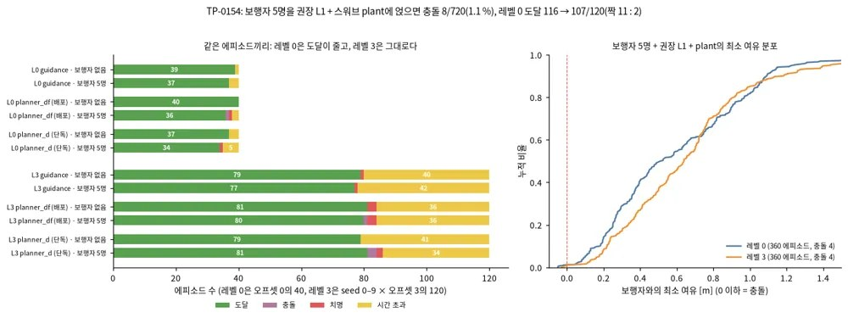
TP-0154 · TP-0160 · TP-0161 · TP-0162
보행자 5명에서 충돌은 720 중 8건이었다
보행자 5명 + 권장 L1 + plant(mppi_plant_lag). 레벨 0 도달이 116에서 107/120으로 줄고, 레벨 3은 그대로다
원인 · TP-0160
등급화 페널티 · TP-0161
남은 4건 · TP-0162
8건 모두 직전에 MPPI 샘플 전부가 보행자 hard 페널티에 걸렸다. 페널티가 상수가 되면 참조를 따라 전진한다.
mppi_plant_lag_pg: 충돌 8에서 4, 치명 10 그대로. 짝 0 : 3, p = 0.25.
bumps 레벨 0 seed 1의 정면 보행자. plant 조향 한계 56.2° 때문에 횡이동을 못 한다.
Notes:
보행자 5명을 얹은 720 에피소드에서 충돌은 8건, 1.1 %였습니다. 재생하면 8건 모두 같은 시각에 다시 충돌했습니다. 레벨 3의 4건은 샘플 전부가 같은 hard 페널티에 걸린 포화였고, 첫 겹침이 이를수록 페널티를 키운 등급화 페널티로 없어졌습니다. 나머지 716 에피소드는 결과가 같았습니다. 배포 Controller를 바꿀지는 사용자 결정으로 남아 있고, 남은 4건은 실제 조향 한계 확인(TP-0163)에 달렸습니다.

Slide 37
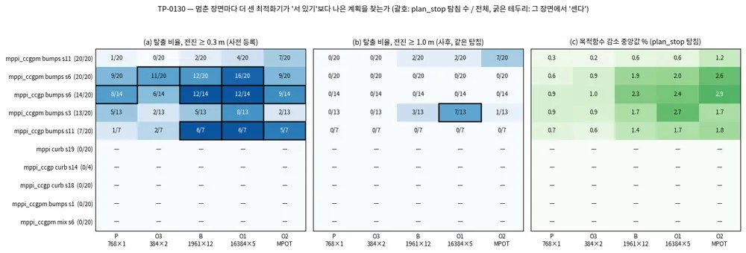
TP-0130 · E.11 · MPPI 멈춤 진단
멈춤은 최적화기를 바꿔도 풀리지 않았다
멈춘 plant 장면 10개에서 더 센 최적화기가 '서 있기'보다 나은 계획을 찾는가. P 생산, O3 반복, B 같은 예산, O1 107배, O2 MPOT식
사전 등록 기준 실패
치명의 단서
MPOT식(O2)이 '센' 장면은 둘이고, 그 둘에서 같은 예산 MPPI(B)도 셌다. 그래서 MPOT 변형은 만들지 않는다.
치명 직전 계획은 모델에서는 안전하지만 plant 개루프 재생에서 83–91%가 실패한다. 정지 명령은 29%만 실패한다.
Notes:
MPOT과 OT-MPC 같은 최적 수송 최적화기를 들이기 전에, 멈춘 장면에 개선 여지가 있는지부터 쟀습니다. 멈춘 plant 장면 10개에 프로브 184개를 두고 오라클 다섯이 같은 목적함수를 다시 풀었습니다. 더 센 최적화기도 목적함수를 3% 안쪽으로만 낮추고 4초에 0.4 m를 넘게 나아가지 못했습니다. 치명의 단서는 모델 불일치였고, 이것이 TP-0149·0150의 plant 지연 작업으로 이어졌습니다.

Slide 38
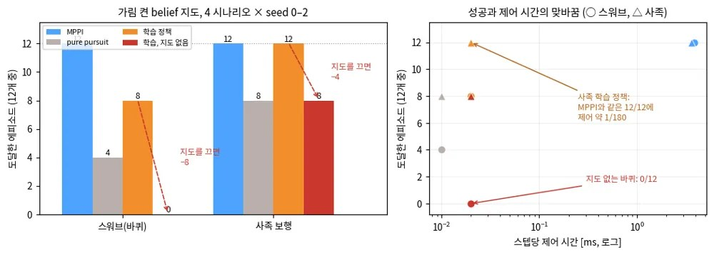
TP-0128 · TP-0129 · TP-0135 · Playground
지도와 rollout이 꼭 필요한 쪽은 기동력이 낮은 바퀴다
가림 켠 belief 지도, 4 시나리오 × seed 0–2. 1,675개 가중치 MLP를 진화 전략으로 학습했다
학습 정책 · TP-0128
지도 없음 · TP-0129
휴머노이드 · TP-0135
사족 12/12로 MPPI와 같고 바퀴는 8/12. 제어 시간 0.02 ms 대 MPPI 3.6–4.8 ms(브라우저).
바퀴 0/12, 사족 8/12. 15 cm 연석이 바퀴에게는 치명이고 사족에게는 지나갈 땅이다.
하체 지연을 모르는 MPPI는 6/10, rollout에 지연을 넣으면 10/10.
Notes:
Playground에서 1,675개 가중치짜리 정책을 학습해 MPPI와 비교했습니다. 사족에서는 MPPI와 같은 성공에 도달 시간이 더 짧았고, 바퀴에서는 앞을 rollout해 보지 못해 4건이 치명으로 졌습니다. 저장소 벤치마크에서도 8/12와 0.49 ms 대 12.4 ms로 같은 비율이 나왔습니다. 휴머노이드 결과는 같은 교훈을 반복합니다. 상위의 MPPI는 하위 층의 지연을 알아야 합니다.

Slide 39
정리 · 다음 할 일
다음 할 일은 지연과 보정이다
Controller의 문제는 최적화기가 아니라 rollout이 믿는 세계였다. 남의 최근 연구도 우리 측정도 같은 방향이었다.
배운 것
다음
rollout이 plant 지연을 알아야 한다. 치명 55에서 4(TP-0150).
지연 실패의 출처와 지연을 아는 MPPI(TP-0169, TP-0170).
plant 조건에서 NMPC 갈래는 아직 뒤진다(TP-0152).
plant 레벨 3 시간 초과(TP-0151). 경사로를 뺀 성적도 적는다.
멈춤은 최적화기 탓이 아니었다(TP-0130).
등급화 페널티 배포 결정과 실제 조향 한계 확인(TP-0161, TP-0163).
σ와 확률 제약은 보정이 맞을 때만 안전하다(C.2, E.10).
Controller 뒤의 안전 필터: CVaR-BF, Poisson h(TP-0014).
travplan: 치명 실패가 하나라도 늘면 기본값으로 채택하지 않는다. 안전은 통계로 깎지 않는다.
Notes:
오늘의 이야기를 한 줄로 줄이면, Controller의 문제는 최적화기가 아니라 rollout이 믿는 세계였다는 것입니다. 남의 최근 연구도 같은 방향이었고, 우리 측정도 그랬습니다. 다음 할 일은 지연을 아는 MPPI와 위험 보정입니다. 모든 변경은 치명 실패 게이트를 지나야 합니다.

Slide 40
참고문헌
모든 수치는 리서치 문서와 STATE.md에서 왔다
MPPI arXiv:1509.01149 · 정보이론적 MPC arXiv:1707.02342 (T-RO 2018)
Learn Fast, Forget Slow arXiv:1810.06681 · Data-Driven Sampling SMPC arXiv:2411.03289
Robust MPPI arXiv:2102.09027 · log-MPPI arXiv:2203.16599 · MPPI-Generic arXiv:2409.07563
DRA-MPPI arXiv:2506.21205 · RA-MPPI arXiv:2209.12842 · DUCCT-MPPI arXiv:2605.28330
Smooth MPPI arXiv:2112.09988 · ProxPI arXiv:2609.00941
CLIS-MPPI arXiv:2610.21239 · Feedback-MPPI arXiv:2506.14855 · OT-MPC arXiv:2605.02147 · MPOT arXiv:2309.15970
접촉 최댓값 전파 arXiv:2610.06103 · CBF-QP arXiv:1609.06408 · 예측 안전 필터 arXiv:1812.05506
지형 인지 운동 모델 arXiv:2305.00676 · PETS arXiv:1805.12114 · IKD arXiv:2102.12667 · RMA arXiv:2107.04034 · TD-MPC2 arXiv:2310.16828
Poisson 안전 함수 arXiv:2505.06794 · GS-MPPI arXiv:2410.02154 · Exact-Safe MPPI arXiv:2610.07369 · 샘플 안전 필터 arXiv:2604.22149
HDVIO2.0 arXiv:2504.00969 · Continual VND arXiv:2606.27353 · OptCar arXiv:2607.13319 · FE-RLS arXiv:2509.12516
LP-ACRL arXiv:2601.17428 · DreamWaQ arXiv:2301.10602 · DreamWaQ++ arXiv:2409.19709
travplan: docs/research-controller.md, docs/research-mpc.md, STATE.md
Notes:
참고문헌은 리서치 문서에 걸린 arXiv 번호로 적었습니다. 학회와 저자는 문서에 있는 것만 본문과 각주에 썼습니다. travplan 수치는 Controller 문서의 작업 기록, MPC 문서의 M.3절, STATE.md의 Key results에서 가져왔습니다.

